Slide 1
第21章 CSS3多列布局

Slide 2
本章目标
CSS3多列布局简介
CSS3多列属性

Slide 3
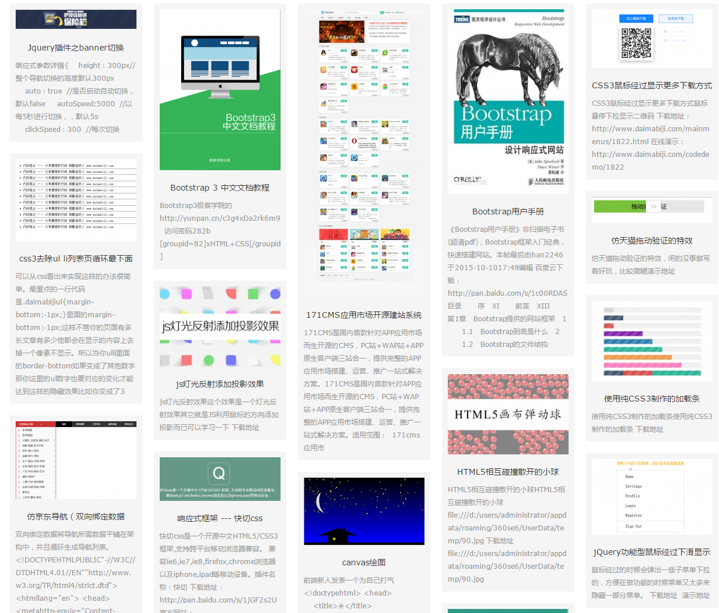
1. CSS3多列布局简介
CSS3新增了多列布局，可以让浏览器确定何时结束一列和开始下一列，无需额外的标记，简单来说，CSS3多列布局可以自动将内容按照指定列数排列，这个布局类似于报纸、杂志相似。

Slide 4
2.1 多列布局属性-columns
columns:（IE10以上支持，其他浏览器加前缀）
columns:column-width column-count;
用于实现多列布局效果
取值:
column-width:定义多列中每列的宽度
column-count:定义多列中的列数
      --实例演示
      实例1 实例2-自适应列数（省略列数）

Slide 5
2.2 多列布局属性-column-width和column-count
column-width:（IE10以上支持，其他浏览器加前缀）
用来指定多列布局列宽，类似于给列定义一个最小宽度（max-width）
取值:
auto :默认值，元素多列的列宽由其他属性决定
length长度，用来设置列的最大宽度
column-count:（IE10以上支持，其他浏览器加前缀）
用来指定多列布局列数，类似于给列定义一个最大列数
取值:
auto :默认值，表示元素只有一列。主要依靠浏览器自动设置
正整数，用来设置列的最大列数
      --实例演示
      实例1

Slide 6
2.3 多列布局属性-column-gap
column-gap:（IE10以上支持，其他浏览器加前缀）
用来设置多列布局中列于列之间的间距，类似于margin
取值:
normal:默认值，一般相当于1em
length长度，单位px em
      --实例演示
      实例1

Slide 7
2.4 多列布局属性-column-rule
column-rule:（IE10以上支持，其他浏览器加前缀）
用来定义列于列之间边框的宽度、边框样式和边框颜色类似于border，但column-rule不占任何空间位置，列于列之间改变其宽度不会改变任何列的位置
取值:
column-rule-width：设置列与列之间的边框厚度。
column-rule-style ：设置列与列之间的边框样式。
column-rule-color ：设置列与列之间的边框颜色。
      --实例演示
      实例1

Slide 8
2.5 多列布局属性-column-span
column-span:（IE10以上支持，其他浏览器加前缀）
用来定义一个分列元素的子元素能跨多少列
取值:
none:默认值,表示不夸任何列
all:横跨所有列
      --实例演示
      实例1

Slide 9
2.6 多列布局属性-column-fill
column-fill:（IE10以上支持，其他浏览器加前缀）
在布局当中，有时由于内容不足，在多列布局中没有足够的内容填充，但实际开发中有时候的页面效果必须让所有列都具有相同的高度效果。这时候需要column-fill
取值:
auto:默认值,各列高度随其内容的变化自动变化
balance:各列高度将会根据内容最多的一列的高度进行统一设置
      --实例演示
      实例1

Slide 10
本章总结
CSS3多列布局简介
CSS3多列属性

